Slide 1
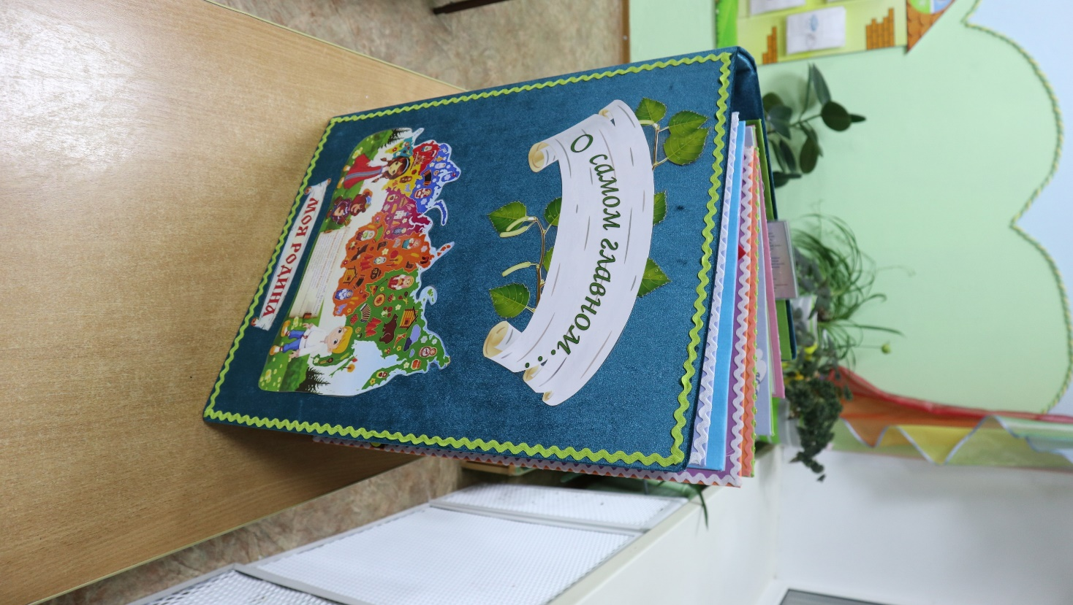
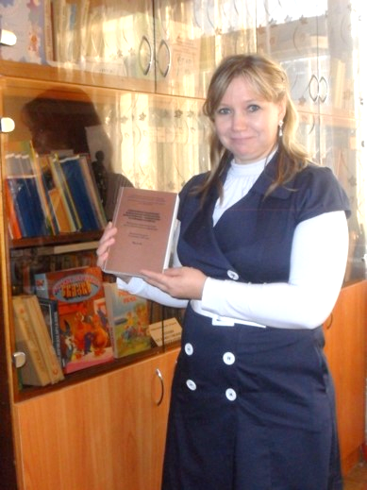
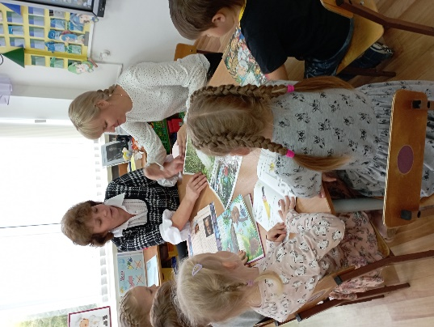
Методическое пособие – лэпбук
для начинающих воспитателей
«О самом главном…»
Воспитатели МАДОУ «Детский сад № 385»:
Айдова Н.В.
Кулагина Л.А.

Slide 2
Методическое назначение:
Цель: Развитие проектировочных умений у начинающих воспитателей в процессе организации режимных моментов.
Задачи:
1. Развивать умения подбирать дидактический материал патриотического содержания для проведения режимных моментов в соответствии с тематическим планированием в группе.
2. Развивать профессиональные компетенции начинающего воспитателя самостоятельно и качественно выполнять возложенные на него обязанности по проведению режимных моментов с детьми.
3. Развивать интерес к педагогической деятельности и мотивацию к профессиональному саморазвитию.
Возможности использования: 1. Лепбук «О самом главном…» - собран как книга.
2. Лепбук «О самом главном…» - отдельно каждый лист .
3. Может использоваться любым педагогом ДОУ.
4. Отдельные комплекты страниц могут применяться для работы с родителями.

Slide 3
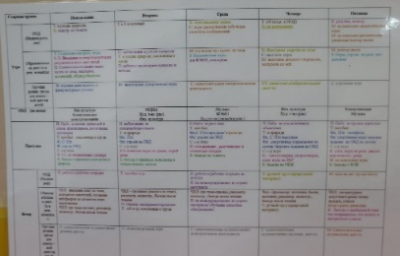
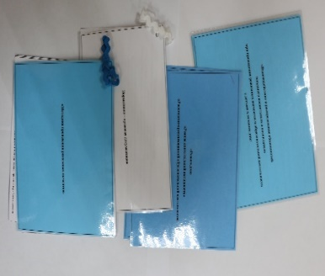
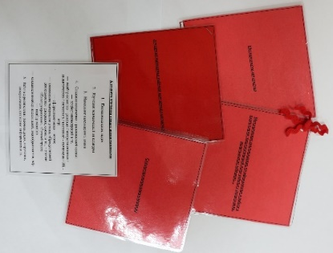
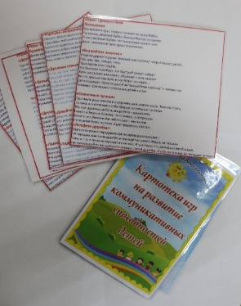
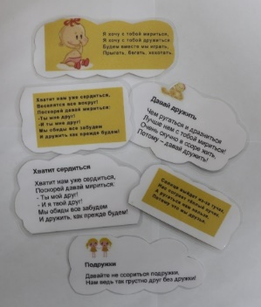
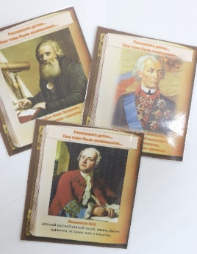
Содержание 1-ой и 2 – ой страниц
«Нормативно – правовая документация»:
Приказы Министерства Просвещения,
СаНиП,
Памятка по написанию РП,
Перечень методической литературы,
Циклограмма различных форм деятельности педагогов
с детьми и самостоятельной детской деятельности.
Содержание 3-ей и 4 – ой страниц
«Утренний прием детей»:
Картотека социально-коммуникативных игр,
Картотека пальчиковых игр,
Картотека двигательных упражнений и физминуток,
Перечень бесед утреннего круга,
Заповеди воспитателя.

Slide 4
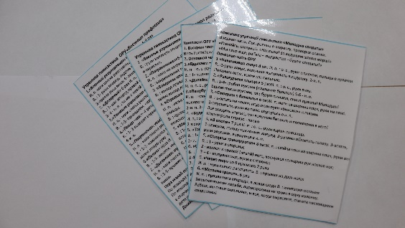
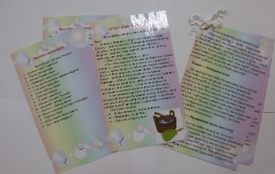
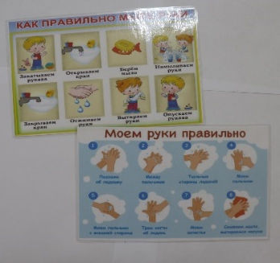
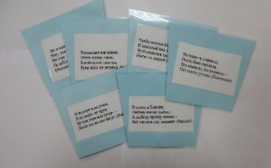
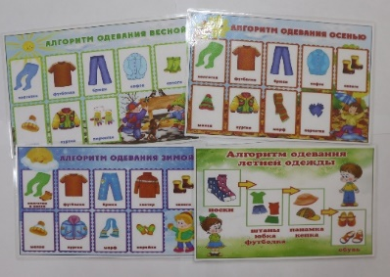
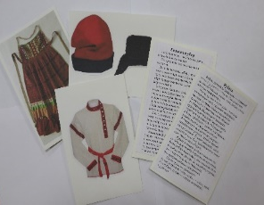
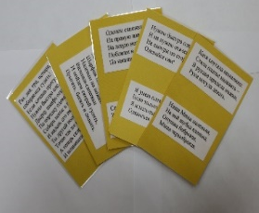
Содержание 5- ой и 6– ой страниц
«Режимные моменты: умывание и утренняя гимнастика»:
Комплексы тематических утренних зарядок,
сочетающихся с изучаемой темой,
Беседы с детьми о гигиене, значении чистоты для
здоровья,
Алгоритмы процесса умывания,
Картотека художественного слова.
Содержание 7-ой и 8 – ой страниц
«Процесс одевания - раздевания»:
Картотека художественного слова об одежде и обуви.
Схемы и алгоритмы процессов одевания,
Познавательный материал для бесед с детьми о
русском народном костюме, предметах одежды,
Сюжетные и дидактические игры по теме «Одежда и
обувь».

Slide 5
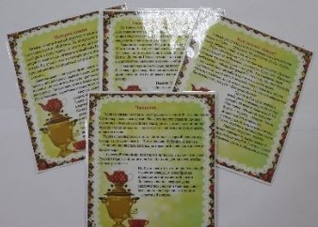
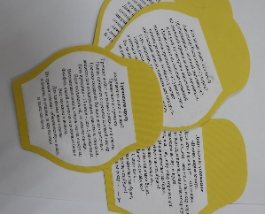
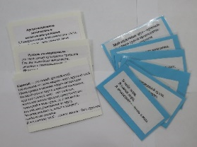
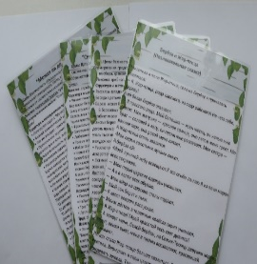
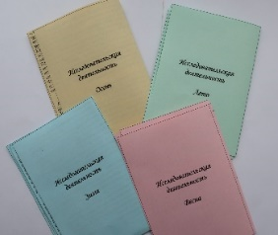
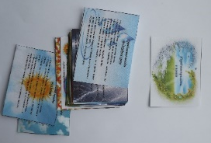
Содержание 9-ой и 10– ой страниц
«Режимный момент - прием пищи»:
Схемы и алгоритмы сервировки стола и дежурства,
Картотека художественного слова,
Беседы с детьми о традициях кулинарии, блюдах
русского народа и о значении питания для здоровья,
Рекомендации приемов, если ребенок плохо ест.
Содержание 11 – ой и 12 – ой страниц
«Прогулка»:
Книжки – малышки по исследовательской
деятельности по сезонам, примеры экспериментов
(с почвой, песком, водой, снегом),
Примеры организации трудовой деятельности.
Картотека народных подвижных игр.
Календарь праздников.

Slide 6
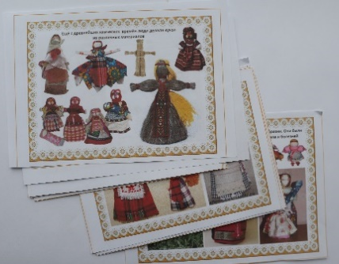
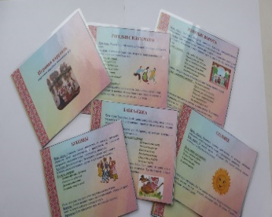
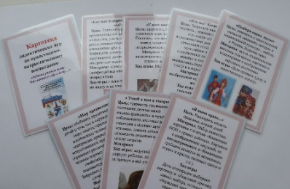
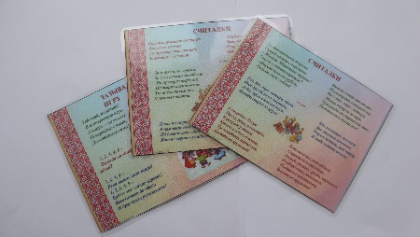
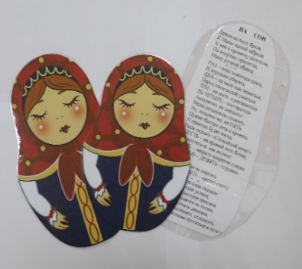
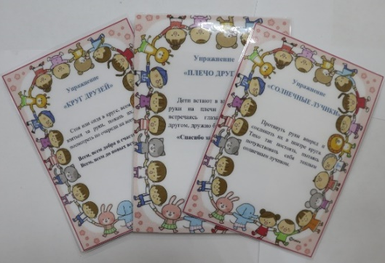
Содержание 13- ой и 14 – ой страниц
«Организация II – ой половины дня»:
Картотека сюжетно – ролевых, дидактических игр по
разным видам детской деятельности,
Перечень творческой совместной деятельности,
Картотека считалок, закличек,
Подборка вечерних ритуалов.
Содержание 15 – ой страницы
«Отдых детей- сон»:
Картотека упражнений на релаксацию,
Подборка колыбельных.

